Slide 1
Modul om KOL
Velkomst og modulets indhold
Udfyldelse af kursushæfte
Revisionsdato 12/1 2015

Slide 2
Hvad er KOL?
KOL = Kronisk Obstruktiv Lungesygdom
Forsnævring i luftvejene og ødelæggelse af lungevæv
Ca. 430.0000 danskere har KOL. Ligelig fordeling mellem kvinder og mænd
Cirka 5.550 dør årligt af KOL – direkte eller indirekte.
10% af sundhedsudgifterne går til behandling og forebyggelse af KOL
23.000 indlæggelser hvert år
KOL rammer ca. 15% af danskere over 45 år
Notes:
Først fortælles om forekomst og dødsårsag. Dernæst ses film om KOL, hvor der forklares, hvad KOL er.

Slide 3
Videofilm
KOL Læge og sygeplejerske på Aalborg Universitetshospital
fortæller om sygdommen, hvad der sker i kroppen når
man har KOL og hvordan diagnosen stilles
Notes:
Her skal vises en videofilm. Ved din undervisningsforberedelse skal du placere videofilmen på computerens skrivebord, teste at du kan afspille den, huske eksterne højttalere (computerens indbyggede højttalere er sandsynligvis ikke gode nok til at ”råbe lokalet op”). Gør det i god tid, så du ved at det hele virker, som det skal.

Slide 4
Årsager til KOL
RYGNING
85 - 90%
90
80
Støv, røg, dampe (landbrug og cement)
Arbejdsmiljø
Passiv røg
Luftforurening
Arvelig disponering
Andre sygdomme
70
60
50
40
30
ANDET
10 - 15%
20
10
Notes:
Slide vises kun kortvarigt – den arvelige disponering nævnes

Slide 5
Forebyggelse af KOL
Tre forskellige steder at sætte ind
Primær: Reducere faktorer, der forårsager KOL
Sekundær: Påvisning af KOL tidligt i sygdomsforløb (tidlig opsporing og behandling)
Tertiær: Bremse udvikling af sygdommen

Slide 6
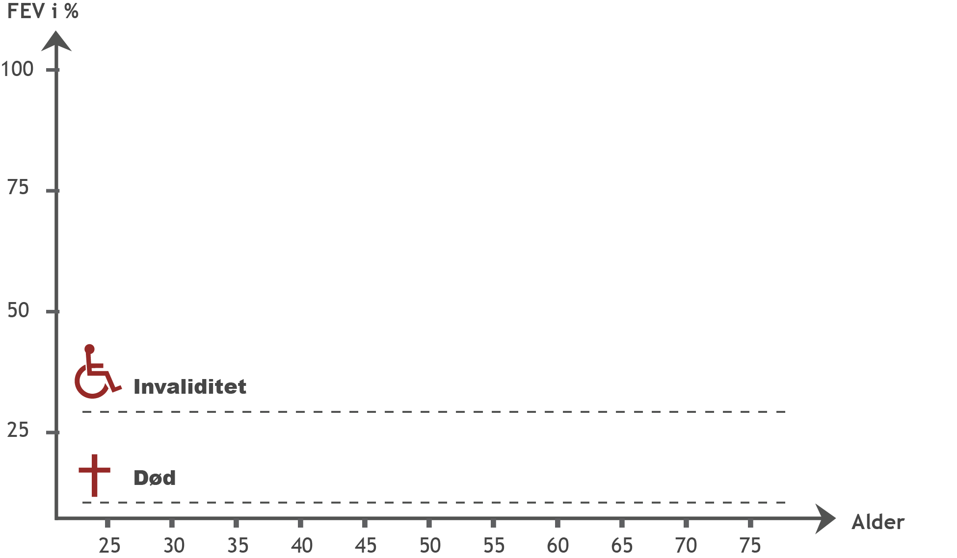
Behandling af KOL i stabil fase fald i lungefunktion hos ikke rygere, tidligere rygere og rygere
Aldrig røget eller ikke disponeret for lungesygdom
Notes:
Rygestop er væsentligste tiltag – både ved forebyggelse og behandling. På denne og følgende slides ses fald i lungefunktionen og hvordan rygestop kan reducere faldet heraf.

Slide 7
Behandling af KOL i stabil fase fald i lungefunktion hos ikke rygere, tidligere rygere og rygere
Aldrig røget eller ikke disponeret for lungesygdom
Rygere disponeret for lungesygdomme

Slide 8
Behandling af KOL i stabil fase fald i lungefunktion hos ikke rygere, tidligere rygere og rygere
Aldrig røget eller ikke disponeret for lungesygdom
Rygere disponeret for lungesygdomme
Rygere disponeret for lungesygdomme. Rygestop som 45-årig

Slide 9
Behandling af KOL i stabil fase fald i lungefunktion hos ikke rygere, tidligere rygere og rygere
Aldrig røget eller ikke disponeret for lungesygdom
Rygere disponeret for lungesygdomme
Rygere disponeret for lungesygdomme. Rygestop som 45-årig
Rygere disponeret for lungesygdomme.
Rygestop som 65-årig

Slide 10
Behandling af KOL i stabil fase
Medicinsk behandling – to hovedtyper
Bronkieafslappende medicin
Anti-inflammatorisk medicin
Derudover
Vaccination mod influenza
Evt. vaccination mod lungebetændelse
Notes:
Pneumokokvaccination har især effekt hos yngre borgere/patienter med svær KOL.
Ud over rygning kommes der kun overordnet ind på behandling, da dette er del af øvrige undervisningsmoduler.

Slide 11
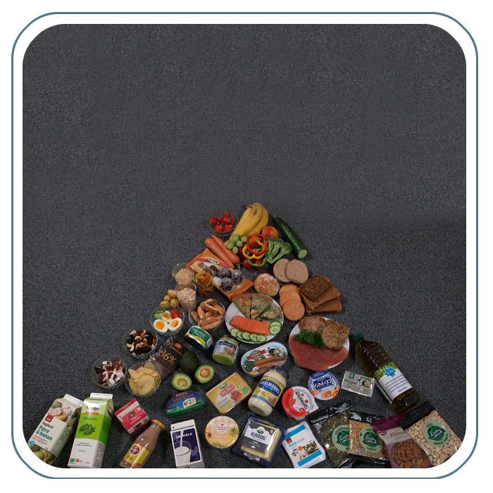
Behandling af KOL i stabil fase
Ernæring
Undervægt BMI < 25 (for raske 18,5)
Normalvægt BMI 25 - 30
Overvægt BMI > 30
Hellere overvægt end undervægt
Behov for hjælp i spisesituationer?
Forebyg utilsigtet vægttab

Slide 12
Behandling af KOL i stabil fase
Motion og træning
En ond cirkel
Motion kan give åndenød – og angst
Borger/patient vil gerne undgå åndenød og angst
Resultat: Borger/patient bevæger sig for lidt/får begrænset motion
Husk: Det er OK at blive forpustet, men observér åndenød

Slide 13
Behandling af KOL i stabil fase
KOL rehabilitering:
Fysisk træning
Rygeafvænning
Ernæringstiltag
Patientuddannelse
Psykosocial bistand

Slide 14
Behandling af KOL i stabil fase
Iltbehandling:
Opstartes, justeres og evt. afsluttes via lungeafdeling
Ilt ved svær hypoksi* har mange fordele: *lavt iltindhold i blodet
Øger overlevelsen
Giver bedre søvn
Mindsker træthed
Giver øget fysisk formåen

Slide 15
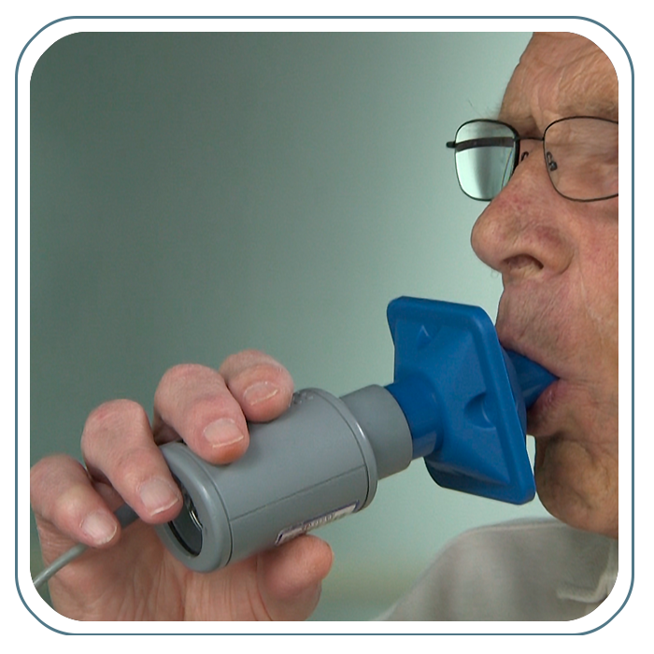
Kontrol hos egen læge eller på sygehus
Afhænger af flere ting:
Graden af KOL
Er borger/patient iltbruger?
Årlig kontrol hos læge anbefales

Slide 16
Patientforening med professionel rådgivning og stærkt sammenhold
Læs mere på www.lunge.dk
Notes:
Note Nedenstående tekst er baggrundsviden for slide og der kan udvælges det, der giver mest mening i den konkrete undervisningssituation.
Når der i de farvede bokse står ”vi” menes Danmarks Lungeforening. ”Dig/din” er rettet mod borgere/patienter. I teksten herunder og det der skal formidles er det primære fokus, hvad patientforeningen kan gøre specielt for borgere/patienter med KOL.
Danmarks Lungeforening er en patientforening og en sygdomsbekæmpende forening, der arbejder for bedre forhold til mennesker med lungesygdomme. Foreningen er til for medlemmerne og har en lang række tilbud til lungepatienter og deres pårørende.
Danmarks Lungeforening arbejder ud fra tre hovedformål:
Er der for borgeren/patienten
Styrker borgeren/patienten
Kæmper borgeren/patientens sag
Det betyder, at Danmarks Lungeforening tilbyder følgende til borgere/patienter, til pårørende og til sundhedsprofessionelle:
Til underviser: forklaring til blå boks.
Netværksgrupper og lokalforeninger over hele landet. Her kan borgere/patienter mødes over kaffen, træne sammen, synge, gå ture og få rørt lattermusklerne. Har Danmarks Lungeforening ikke et netværk eller lokalforeningen i netop dit lokalområde så skriv til info@lunge.dk. Både borger/patient og sundhedsprofessionelle kan være med til at danne netværksgrupper eller lokalforeninger. Danmarks Lungeforening har over 80 netværksgrupper og lokalforeninger i hele landet.
Snak om Lunger. Online mødestedet hvor borgere/patienter og deres pårørende kan chatte med andre ligestillede og få svar på spørgsmål døgnet rundt. www.lunge.dk/snakomlunger
Danmarks Lungeforening er også både til stede på Facebook og YouTube, hvor borgere/patienter kan følge foreningens aktiviteter og se videoklip.
Lungedagen. Det er Danmarks Lungeforening, der hvert år i november står bag Lungedagen. Her sættes fokus på lungefunktionsmåling, lunger og lungesygdomme.
Til underviser: forklaring til rød boks.
Rådgivning. Sundhedsprofessionel rådgivning pr. telefon og mail til borgere/patienter og pårørende fra fx læge, sygeplejerske, fysioterapeut, psykolog og andre. Sundhedsprofessionelle kan også benytte rådgivningen samt hente undervisningsmateriale på lunge.dk (videoklip, rapporter, undersøgelser og links)
Lunge.dk. Opdateret viden om lungerne og lungesygdomme samt inspiration til at gøre livet med en lungesygdom lettere i hverdagen.
Pjecer og infomateriale. Danmarks Lungeforening har flere forskellige gratis pjecer og infomateriale, som kan bestilles eller downloades på www.lunge.dk/pjecer
Til underviseren: mappen med pjecer kan rundt
Medlemsblad og nyhedsmail. Udkommer 4 gange om året med artikler om behandling, forskning og inspiration til et godt liv med KOL. Nyhedsmail kommer 11 gange om året.
Til underviser: forklaring til orange boks.
Lungesagen. Danmarks Lungeforening arbejder aktivt for politisk handling mod ulighed i sundhed og for tidlig opsporing af kroniske lungesygdomme sygdomme.
Danmarks Lungeforening tilbyder borgere/patienter og deres pårørende et års gratis prøvemedlemskab. Foreningen ønsker, at give endnu flere mulighed for at opleve de mange tilbud, det store sammenhold, livsbekræftende aktiviteter og professionel rådgivning. Med mange medlemmer kan foreningen gøre mere og hjælpe flere.
Til underviseren: Pjecer inkl. kampagnepjecen med ”den blå mand” kan vises/ligge tilgængeligt for kursister. Hvis tvivl om budskabet i sliden kan Nicolai Kirkegaard fra Danmarks Lungeforening kontaktes på tlf. 22 29 20 39 eller mail nk@lunge.dk

Slide 17
Patientforening for borgere/patienter med KOL
Borger/patients behov:
Dialog med andre
Samvær med andre
Få svar på spørgsmål
Viden om min lungesygdom
Artikler om behandling, forskning og inspiration til et godt liv med KOL
Tilbud fra Danmarks Lungeforening:
Snak om lunger – online mødested for patienter og pårørende på lunge.dk
Lokalforeninger/netværk i hele landet
Hjælp og rådgivning
Pjecer og informationsmateriale
Medlemsbladet Lungenyt fire gange om året
”Jeg er ikke alene, selvom jeg er alene hjemme”
Citat fra patient med KOL om tilbuddet fra Danmarks Lungeforening
Læs mere på www.lunge.dk

Slide 18
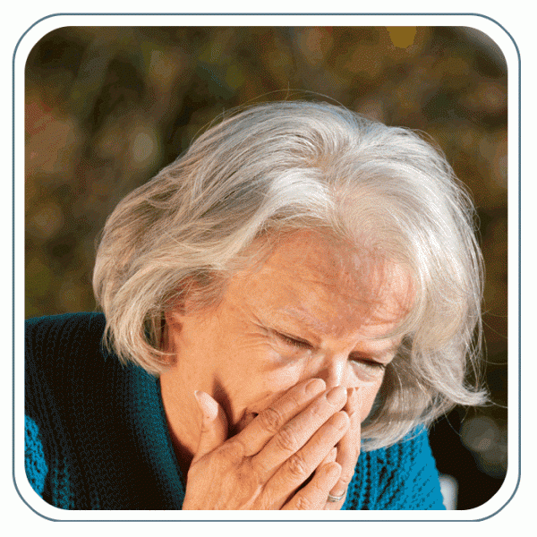
Telemedicin og KOL – brug af TeleKit
TeleKit ved KOL i stabil fase
TeleKit kan ”fange” forandringer, der skal handles på
Vores opgave er at motivere til at anvende TeleKit
TeleKit minder borger/patient på behandlingstiltag
Vores opgave er at understøtte empowerment

Slide 19
Observationer og handlinger Social- og sundhedshjælper
Observationer:
Åndenød, hoste, opspyt
Inhalationsmedicin
Aktivitetsniveau
Træthed
Indtages tilstrækkeligt mad?
Brug for hjælp?
Rygning
Handlinger:
Videregive observationer
Ændringer i symptomer
Vejrtrækningsteknikker
Inhalationsmedicin før aktivitet
Motivere til aktiviteter og træning
Ernæringstiltag
Justering af hjælp
Motivere til rygestop

Slide 20
Observationer og handlinger Sygeplejerske og social- og sundhedsassistent
Observationer:
Ændringer i tilstand og årsag
Vejrtrækningsteknikker
Tages inhalationsmedicin korrekt?
Aktivitetsniveau og evt. ændringer
Ikke sufficient ernæring og årsag
Iltmætning lav og årsag hertil
Rygning
Handlinger:
Evt. selvbehandling
Vejrtrækningsteknikker – instruktion
Henvise til kommunale tilbud
Ernæringstiltag
Iltmætning – muligt at optimere?
Motivere til rygestop

Slide 21
Tak for i dag
Husk at aflevere dit udfyldte kursushæfte

